Slide 1
Γυμναστική

Slide 2
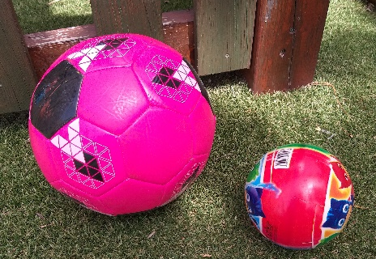
Γυμναστική στο σπίτι (10 λεπτά)
Γεια σας μικροί μου φίλοι!!
Ας κάνουμε λίγη γυμναστική με μόνο μια μπάλα. Ξεκινάμε με ζέσταμα όπως κάναμε πάντα στο μάθημα της Γυμναστικής. «Ζεσταίνουμε» λοιπόν σιγά σιγά όλα τα μέρη του σώματος μας ξεκινώντας από το κεφάλι και καταλήγουμε στις πατούσες!!! Πάρτε μια μπάλα που έχετε στο σπίτι, ότι μέγεθος έχετε.
1. Ρίξτε την από το ύψος των χεριών σας, απέναντι σε κάποιον ή στον τοίχο. (5 φορές)
2. Ρίξτε την από χαμηλά (από μέσα από τα γόνατα σας), απέναντι σε κάποιον ή στον τοίχο. (5 φορές)
3. Κλωτσήστε την απέναντι σε κάποιον ή στον τοίχο. (5 φορές)
4. Κυλίστε την μπάλα απέναντι με δύο χέρια και μετά με το ένα χέρι. (5 φορές)
Τέλος παίξτε ελεύθερα με την μπάλα σας
και κάντε διάφορα κόλπα που εσείς ξέρετε !!!
ΚΑΛΗ ΔΙΑΣΚΕΔΑΣΗ !!

Slide 3
Πάμε τωρά για λίγη ζούμπα
Γράψτε στο YouTube zumba kids επίλεξτε αυτό που σας αρέσει και καλή διασκέδαση!!

